Slide 1

HOUBY JAKO LÉK
VY_32_INOVACE_03
Sada 4
Rozmanitost přírody
Autor: Mgr. Iveta Mocharová
ZŠ a MŠ Dešná

Slide 2
O jedlé a léčivé houby je stále veliký zájem, v poslední době především pro obsah různých účinných látek, které příznivě působí na civilizační nemoci, jako je snížená imunita nebo nádorová onemocnění.

Slide 3
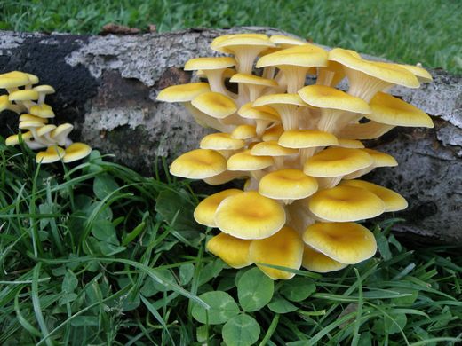
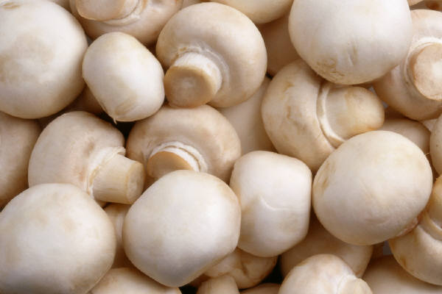
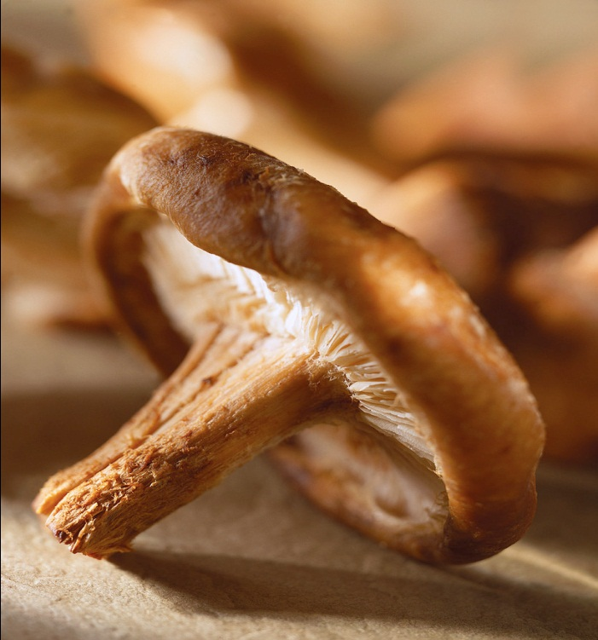
Pěstování jedlých hub se neustále rychle rozvíjí.
Mezi nejčastěji pěstované druhy jedlých hub patří:
Obr.č.1
Obr.č.2
Obr.č.3
HLÍVA ÚSTŘIČNÁ
ŽAMPIÓN
SHIITAKE ( houževnatec
jedlý)

Slide 4
HLÍVA ÚSTŘIČNÁ
Hlíva ústřičná je jedlá dřevokazná houba z čeledi hlívovitých. Roste od konce léta až do zimy na živých nebo odumřelých kmenech listnatých stromů, zejména na bucích, vrbách, ořešácích, břízách, topolech nebo jeřabinách. Pěstuje se i uměle dvěma způsoby:

Slide 5
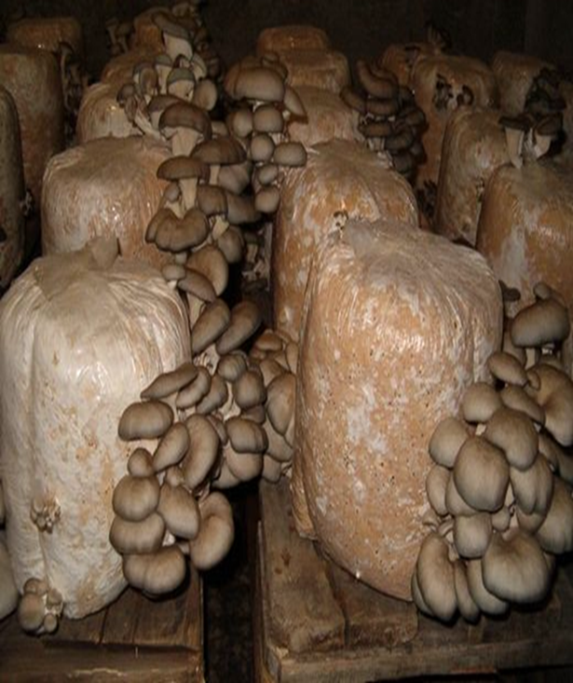
První způsob
Obr.č.4
Pěstování na slámě v igelitových pytlích

Slide 6
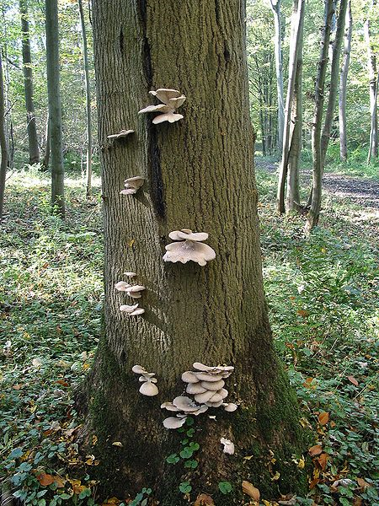
Druhý způsob
Pěstování na dřevě
Obr.č.5

Slide 7
HLÍVA ÚSTŘIČNÁ
Obsahuje:
Použití v léčení:
železo, fosfor, zinek, selen, chróm, měď, bór, jód, vitamíny skupiny B, bílkoviny, mastné kyseliny a vlákninu, která významně přispívá ke správné činnosti střev.
aktivuje buňky imunitního systému
přispívá ke snižování cholesterolu
upravuje krevní tlak
příznivě ovlivňuje hladinu cukru v krvi
má protialergické účinky
zlepšuje metabolismus
regeneruje vnitřní orgány

Slide 8
Záhadné Shii-take
Výraz Shiitake vznikl spojením dvou slov: shii a take (dub a houba) dubová houba
V Česku je známá pod označením houževnatec jedlý
Domovem této exotické houby je Čína a Japonsko
Patří mezi houby dřevokazné
K pěstování Shiitake se používá dřevo dubu, buku nebo břízy
Pěstování Shiitake je možné i v České republice
Shiitake je po žampionech nejčastěji pěstovanou houbou

Slide 9
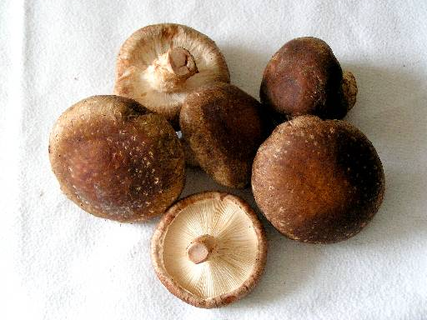
SHII-TAKE
je hodnotným zdrojem proteinů, draslíku a zinku
je bohatá na polysacharidy a bílkoviny
obsahuje vitaminy B1, B2 a vysoké množství vitamínu D
Využití k léčení
podporuje imunitu
snižuje hladinu cholesterolu
příznivě působí na látkovou výměnu
čistí trávicí trakt, játra a střeva
působí proti vzniku nádorových onemocnění
Obr.č.6

Slide 10
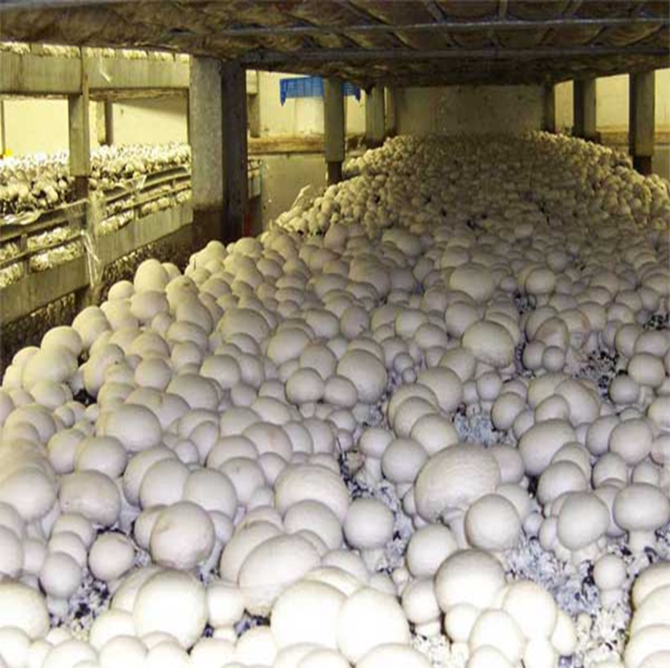
ŽAMPIÓN –
PEČÁRKA DVOUVÝTRUSÁ
jedlá a velice oblíbená houba z čeledi pečárkovité
poměrně rozšířená v přírodě, ale většina se jich pěstuje v pěstírnách
Pěstírna
Obr.č.7

Slide 11
Žampióny obsahují významné minerální látky: draslík, fosfor, hořčík, vápník a vitaminy C, B1, B2 a D.
Málokdo ví, že žampióny jsou výborným léčebným prostředkem na jednu z nejrozšířenějších civilizačních nemocí - alergii. Pomáhají i při léčbě atopického ekzému a lupénky - stačí pouhá konzumace plodnic. Žampióny jsou velmi vhodnou potravinou při různých onemocněních jako je:
zvýšená hladina cholesterolu
ateroskleróza
cukrovka
porucha imunity
prevence a podpůrná léčba rakoviny
Obr.č.8
Obr.č.9

Slide 12
ZDROJE
Obr. č. 1 - [cit. 2011-03-05]. Hlíva ústřičná pěstování. Dostupné z WWW: http://www.i-hlivaustricna.cz/web/uploads/image/Hlíva%20pěstování%20příroda.JPG
Obr.č.4 - [cit. 2011-03-06]. Obrázky-hlíva ústřičná. Dostupné z WWW: http://www.i-hlivaustricna.cz/web/uploads/image/Hlíva%20ústřičná%20rady%20pro%20pěstitele.jpg
Obr. č. 5 - GRANDMONT, Jean-Pol. Commons.wikimedia.org: Pleurotus ostreatus JPG6.jpg. online [cit. 2011-03-01]. Dostupný pod licencí Creative Commons – Uveďte autora-Zachovejte licenci 3.0 Unported na WWW: http://commons.wikimedia.org/wiki/File:Pleurotus_ostreatus_JPG6.jpg?uselang=cs
Obr.č.6 – STEINERT, Eric. Commons.wikimedia.org: Lentinula edodes.jpg.online [cit. 2011-03-01]. Dostupný pod licencí Creative Commons – Uveďte autora-Zachovejte licenci 3.0 Unported na WWW: http://commons.wikimedia.org/wiki/File:Lentinula_edodes.jpg?uselang=cs
Obr. č. 7 - [cit. 2011-03-07]. Obrázky-žampiony. Dostupné z WWW: http://www.agaricus.cz/obrazky/zampiony.jpg
Obrázky č.2, 3, 8, 9 - wwww.office.microsoft.com.
Shhi take - http://jedlehouby.cz/?page=eshop&action=detail&id=40
Shhi take - http://www.nasevyziva.cz/sekce-houby/clanek-shii-take-houzevnatec-jedly-lentinula-edodes-560.html
Hlíva ústřičná (text) - [cit. 2012-03-01]. Wikipedie otevřená encyklopedie. Dostupné z WWW:
http://cs.wikipedia.org/wiki/Hl%C3%ADva_%C3%BAst%C5%99i%C4%8Dn%C3%A1
VALÍČEK, PAVEL. Houby a jejich léčivé účinky. Vydáno: 2011-06-27. Počet stránek: 152. ISBN: 978-80-86231-54-9
Text - http://obchod.wendys.cz/knihy-nove-c2/jedle-a-lecive-houby-pestovani-a-vyuziti-i415/
Text - http://www.harmonyservis.cz/cs/vedeli-jste-ze.html
Text - http://www.ovoce-zelenina-krejci.cz/2010/06/zahadne-shiitake/
Zpracováno v programu Microsoft PowerPoint 2010 – licenci koupila ZŠ Dešná.

